Slide 1
КОСОВСКО ОПРЕДЈЕЉЕЊЕ И КОСОВСКА ЕТИКА
- НАРОДНЕ ПЈЕСМЕ -

Slide 2
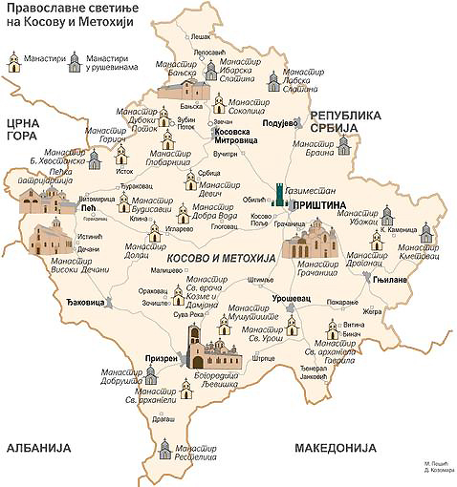
Косовско опредјељење
Област Косова и Метохије, током вијекова, била је и остала средиште нашег народног и црквеног живота.
На Косову и Метохији се налази дио најзначајнијег достигнућа црквене архитектуре, сликарства и писмености српског народа (око 1300 цркава и манастира).

Slide 3
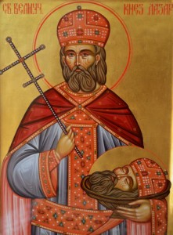
Наш народ се, давно прије Косовске битке, учио и упућивао небеском разумијевању живота и смрти.
Љубав према Богу претпоставља љубав према ближњима; да се опредјељењем за непролазно Небеско Царство не одричемо пролазног живота на земљи; да вјером у бесмртну душу не занемарујемо старање за своје историјско биће.
Свети кнез Лазар само је потврдио важност тог опредјељења: радије и нестати као људи, него опстати као нељуди.
Свети великомученик косовски Лазар је живио и страдао сагласно Христовој истини, истини Светог Јеванђеља о пролазности земаљског и вјечности небеског живота, што је описано у народној пјесми – „земаљско је за малено царство, а Небеско увијек и до вијека.“

Slide 4
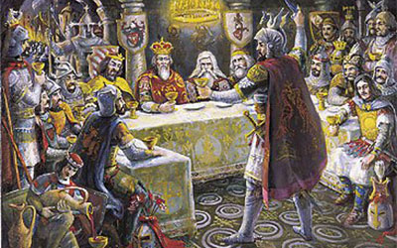
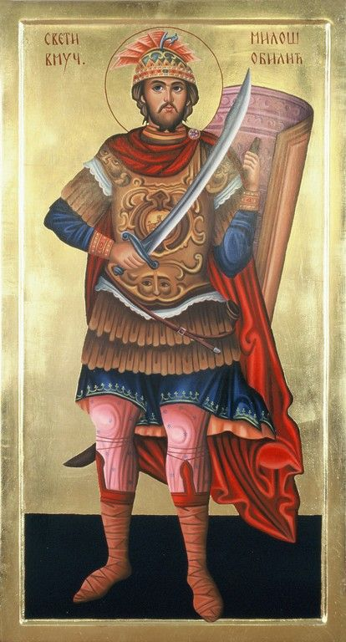
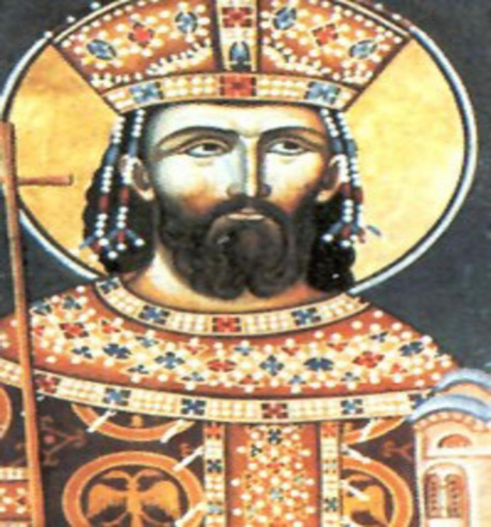
Свети Лазар Косовски уподобио се самоме Христу, јер је и Христос распет и убијен ради спасења људи на правди Бога.
Кнежева вечера
Милош Обилић
Вук Бранковић

Slide 5
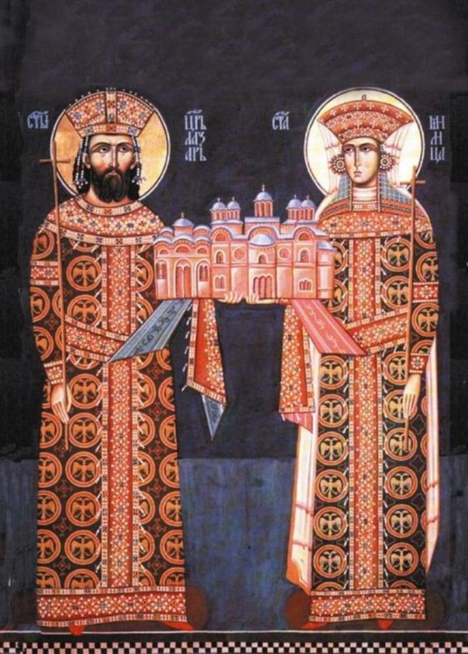
Косовска етика
Косовска етика, која је најизраженија у нашим народним епским пјесмама, сматара се највишим дометом моралне свијести цијелог једног народа, уткане у бол за изгубљеном државом, коју треба васкрснути.
Служење идеалу народне слободе везано са свјесном жртвом нарочито је изражено у пјесми „Цар Лазар и царица Милица“ – ни један од браће Југовића није хтио да остане на двору у Крушевцу са сестром Милицом, него су сви отишли да свјесно страдају за Крст Часни и одбрану српске државе.
Данас је потребно доста мудрости и међусобне љубави и разумијевања међу људима да би се сачувале косовске светиње, косовски манастири и људски животи.

Slide 6
ОДГОВОРИ НА ПИТАЊА У УЏБЕНИКУ НА СТРАНИ 84!

